Slide 1
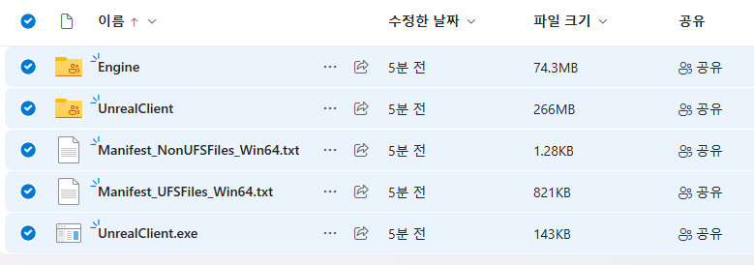
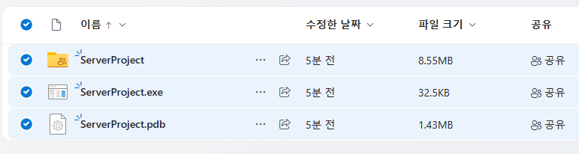
01 실행 방법 (설치1)
URL 다운로드
서버 프로젝트 https://1drv.ms/f/c/be5a227c0595c92e/Ev1NoBRAvZpGkRtg3SL8aFgBiFciPBscr2u5mQYocG4F_Q?e=rhUHuZ
클라이언트 프로젝트
https://1drv.ms/f/c/be5a227c0595c92e/Es4zfaQBNmBFmXlBoXR9krIB1_WnnVyKk-1whe9H3UNl9w?e=tXP4md
복사 후 모든 파일 다운로드

Slide 2
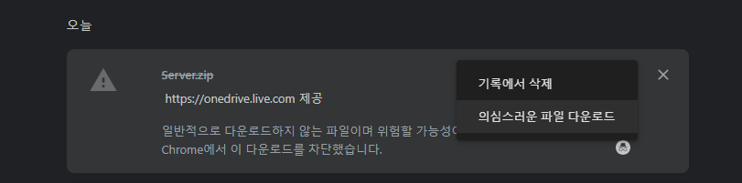
01 실행 방법 (설치2)
*의심스러운 파일 무시
다운로드 후 압축 해제
압집으로는 압축 해제가 안될 수 있으니 7Zip 사용을 권장드립니다.

Slide 3
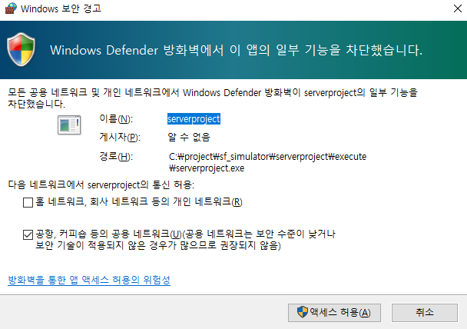
01 실행 방법 (서버 실행)
서버 파일 실행
압축 해제 후 ServerProject.exe 파일 실행
실행 후 N을 입력하라는 안내 텍스트가 출력되면 N 입력
서버 통신을 위해 액세스 허용

Slide 4


01 실행 방법 (클라이언트 실행1)
클라이언트 파일 실행
압축 해제 후 UnrealClient.exe 파일 실행
화면 우측 상단에 Connect To Server 버튼을 클릭하여 서버와 연결
화면 우측 상단에 Create Grid 버튼을 클릭하여 이동체가 활동할 범위 액터를 생성

Slide 5
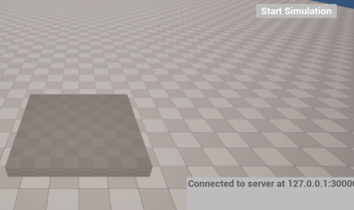
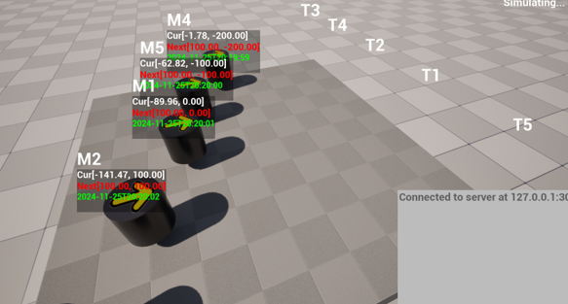
01 실행 방법 (클라이언트 실행2)
화면 우측 상단에 Start Simulation 버튼을 클릭하여 시뮬레이션 시작
Simulating 상태에서 W, A, S, D로 관찰자 이동, 마우스 우/좌 클릭상태로 조작 시 방향 회전 가능

Slide 6
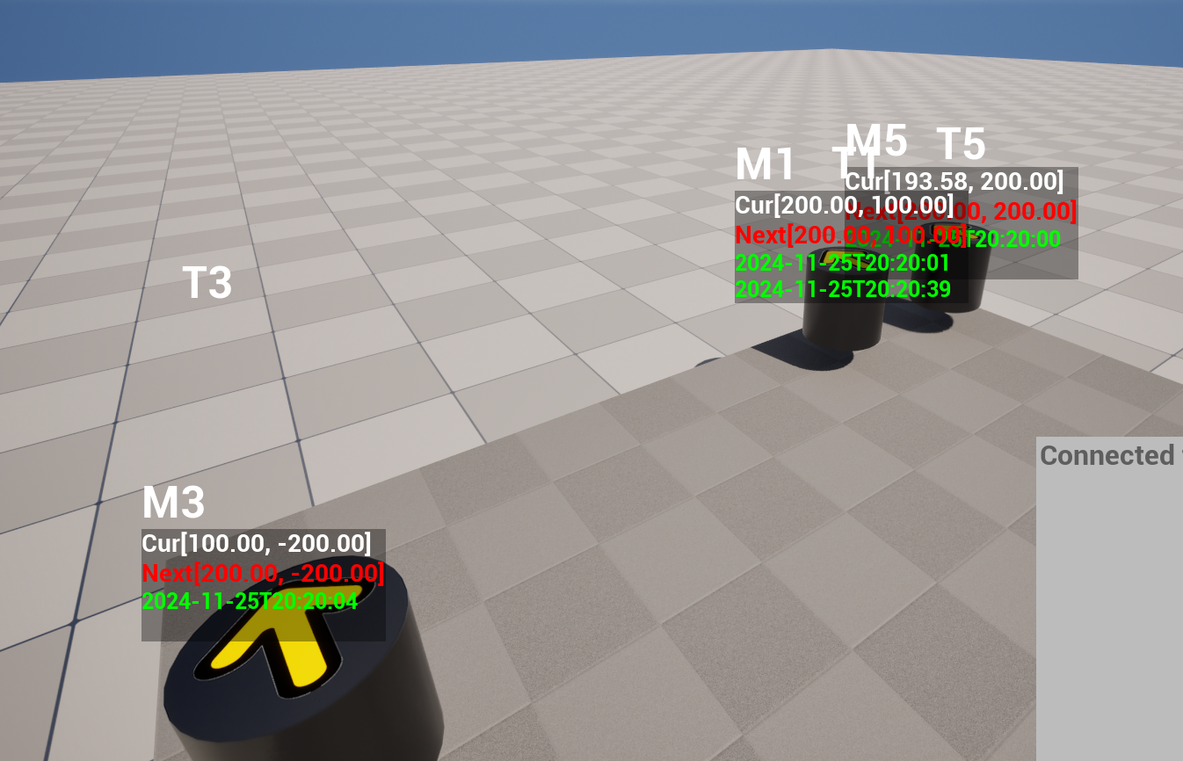
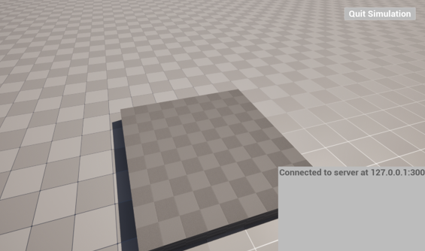
01 실행 방법 (클라이언트 실행3)
모든 이동체가 목적지에 도달해서 전부 사라지면 우측 상단에 Quit Simulation 버튼 활성화
버튼 클릭 시 클라이언트 프로그램 종료

Slide 7
02 실행 결과물
모든 이동체가 목적지에 도달해서 전부 사라지면 우측 상단에 Quit Simulation 버튼 활성화
버튼 클릭 시 클라이언트 프로그램 종료

Slide 8
02 실행 결과물
서버를 시작하면 Listen 상태로 대기한다.
클라이언트에서 서버로 접속 시 클라이언트는 서버의 IP 포트를 출력, 서버에서는

